Slide 1
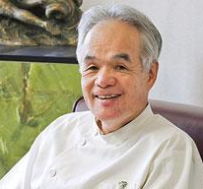
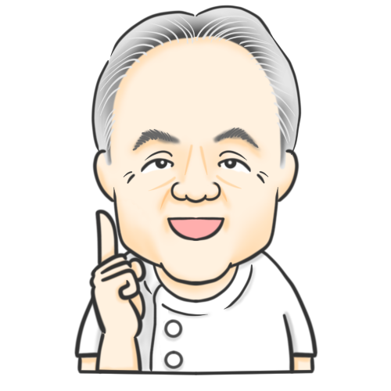
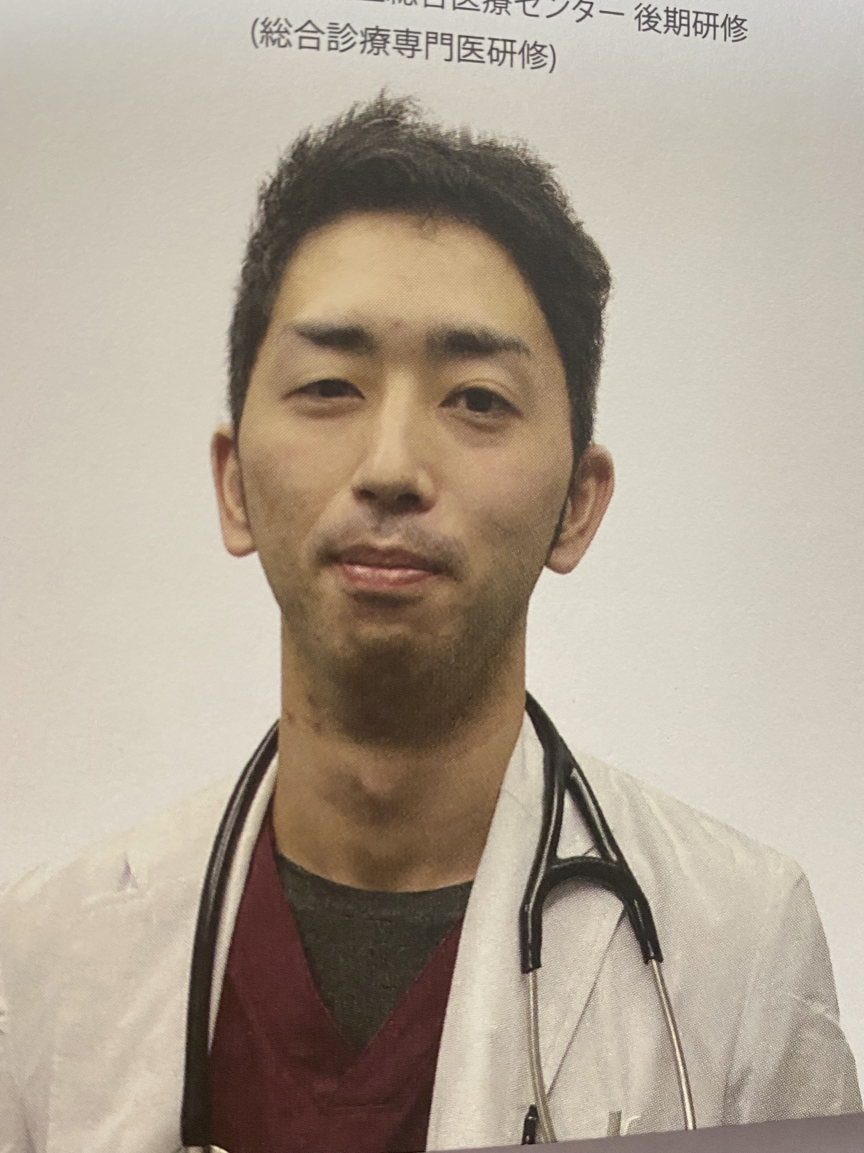
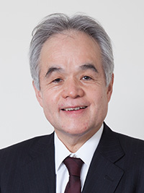
イラスト化してほしい男性
参考にしてほしい男性
イラスト化してほしい
男性の写真
・画像は別途単品添付
・右手で☝️を作ってほしい
・胸上で、白衣と聴診器も反映お願いしたい
・白衣の中に来ている服は1色＆１枚でOK
・ある程度写実的に、写実的すぎない優しいタッチで
・タッチの参考 →
参考にしてほしい男性のイラストの元写真
参考にしてほしい男性のイラスト

